Slide 1
Documento:
Estructura de listas:
Pasar a HTML
Traducir
Limpiar
Abrir
Tokenisar
Notes:
Creado por Josué Solís B.
Mockup del taller numero 2

Slide 2
Documento:
Estructura de listas:
Pasar a HTML
Traducir
Error: Escriba o abra un documento antes de Tokenisar
Limpiar
Abrir
Tokenisar
Notes:
Creado por Josué Solís B.
Mockup del taller numero 2

Slide 3
Documento:
Estructura de listas:
Pasar a HTML
Traducir
Error: Tiene que tokenisar antes de pasarlo a HTML
Limpiar
Abrir
Tokenisar
Notes:
Creado por Josué Solís B.
Mockup del taller numero 2

Slide 4
Documento:
Estructura de listas:
Pasar a HTML
Traducir
Error: Tiene que tokenisar antes de traducir
Limpiar
Abrir
Tokenisar
Notes:
Creado por Josué Solís B.
Mockup del taller numero 2

Slide 5
Documento:
Estructura de listas:
¿Yo puedo escribir aquí?
Pasar a HTML
Traducir
Limpiar
Abrir
Tokenisar
Notes:
Creado por Josué Solís B.
Mockup del taller numero 2

Slide 6
Documento:
Estructura de listas:
¿Yo puedo escribir aquí?
Pasar a HTML
Traducir
Error: Tiene que tokenisar antes de pasarlo a HTML
Limpiar
Abrir
Tokenisar
Notes:
Creado por Josué Solís B.
Mockup del taller numero 2

Slide 7
Documento:
Estructura de listas:
¿Yo puedo escribir aquí?
Pasar a HTML
Traducir
Error: Tiene que tokenisar antes de traducir
Limpiar
Abrir
Tokenisar
Notes:
Creado por Josué Solís B.
Mockup del taller numero 2

Slide 8
Documento:
Estructura de listas:
Tres Anillos para los Reyes Elfos bajo el cielo.
Siete para los Señores Enanos en palacios de piedra.
Nueve para los Hombres Mortales condenados a morir.
Uno para el Señor Oscuro, sobre el trono oscuro
en la Tierra de Mordor donde se extienden las Sombras.
Un Anillo para gobernarlos a todos. Un Anillo para encontrarlos,
un Anillo para atraerlos a todos y atarlos en las tinieblas
en la Tierra de Mordor donde se extienden las Sombras.
Pasar a HTML
Traducir
Limpiar
Abrir
Tokenisar
Notes:
Creado por Josué Solís B.
Mockup del taller numero 2

Slide 9
Documento:
Estructura de listas:
Tres Anillos para los Reyes Elfos bajo el cielo.
Siete para los Señores Enanos en palacios de piedra.
Nueve para los Hombres Mortales condenados a morir.
Uno para el Señor Oscuro, sobre el trono oscuro
en la Tierra de Mordor donde se extienden las Sombras.
Un Anillo para gobernarlos a todos. Un Anillo para encontrarlos,
un Anillo para atraerlos a todos y atarlos en las tinieblas
en la Tierra de Mordor donde se extienden las Sombras.
Pasar a HTML
Traducir
Error: Tiene que tokenisar antes de pasarlo a HTML
Limpiar
Abrir
Tokenisar
Notes:
Creado por Josué Solís B.
Mockup del taller numero 2

Slide 10
Documento:
Estructura de listas:
Tres Anillos para los Reyes Elfos bajo el cielo.
Siete para los Señores Enanos en palacios de piedra.
Nueve para los Hombres Mortales condenados a morir.
Uno para el Señor Oscuro, sobre el trono oscuro
en la Tierra de Mordor donde se extienden las Sombras.
Un Anillo para gobernarlos a todos. Un Anillo para encontrarlos,
un Anillo para atraerlos a todos y atarlos en las tinieblas
en la Tierra de Mordor donde se extienden las Sombras.
Pasar a HTML
Traducir
Error: Tiene que tokenisar antes de traducir
Limpiar
Abrir
Tokenisar
Notes:
Creado por Josué Solís B.
Mockup del taller numero 2

Slide 11
Documento:
Estructura de listas:
Tres Anillos para los Reyes Elfos bajo el cielo.
Siete para los Señores Enanos en palacios de piedra.
Nueve para los Hombres Mortales condenados a morir.
Uno para el Señor Oscuro, sobre el trono oscuro
en la Tierra de Mordor donde se extienden las Sombras.
Un Anillo para gobernarlos a todos. Un Anillo para encontrarlos,
un Anillo para atraerlos a todos y atarlos en las tinieblas
en la Tierra de Mordor donde se extienden las Sombras.
Artículos:
los
el
la
las
un
Preposiciones:
para
bajo
en
sobre
a
Verbos
morir
Otros:
tres
anillos
Pasar a HTML
Traducir
Limpiar
Abrir
Tokenisar
Notes:
Creado por Josué Solís B.
Mockup del taller numero 2

Slide 12
Documento:
Estructura de listas:
Tres Anillos para los Reyes Elfos bajo el cielo.
Siete para los Señores Enanos en palacios de piedra.
Nueve para los Hombres Mortales condenados a morir.
Uno para el Señor Oscuro, sobre el trono oscuro
en la Tierra de Mordor donde se extienden las Sombras.
Un Anillo para gobernarlos a todos. Un Anillo para encontrarlos,
un Anillo para atraerlos a todos y atarlos en las tinieblas
en la Tierra de Mordor donde se extienden las Sombras.
Artículos:
the
a
Preposiciones:
for
down
in
on
to
Verbos
die
Otros:
three
rings
kings
elves
heavens
Pasar a HTML
Traducir
Limpiar
Abrir
Tokenisar
Notes:
Creado por Josué Solís B.
Mockup del taller numero 2

Slide 13
Documento:
Estructura de listas:
¿Yo puedo escribir aquí?
Artículos:
los
el
la
las
un
Preposiciones:
para
bajo
en
sobre
a
Verbos
morir
Otros:
tres
anillos
Pasar a HTML
Traducir
Limpiar
Abrir
Tokenisar
Notes:
Creado por Josué Solís B.
Mockup del taller numero 2

Slide 14
Documento:
Estructura de listas:
¿Yo puedo escribir aquí?
Artículos:
the
a
Preposiciones:
for
down
in
on
to
Verbos
die
Otros:
three
rings
kings
elves
heavens
Pasar a HTML
Traducir
Limpiar
Abrir
Tokenisar
Notes:
Creado por Josué Solís B.
Mockup del taller numero 2

Slide 15
Documento:
Estructura de listas:
Artículos:
los
el
la
las
un
Preposiciones:
para
bajo
en
sobre
a
Verbos
morir
Otros:
tres
anillos
Pasar a HTML
Traducir
Limpiar
Abrir
Tokenisar
Notes:
Creado por Josué Solís B.
Mockup del taller numero 2

Slide 16
Documento:
Estructura de listas:
Artículos:
los
el
la
las
un
Preposiciones:
para
bajo
en
sobre
a
Verbos
morir
Otros:
tres
anillos
Pasar a HTML
Traducir
Error: Escriba o abra un documento antes de Tokenisar
Limpiar
Abrir
Tokenisar
Notes:
Creado por Josué Solís B.
Mockup del taller numero 2

Slide 17
Documento:
Estructura de listas:
Artículos:
the
a
Preposiciones:
for
down
in
on
to
Verbos
die
Otros:
three
rings
kings
elves
heavens
Pasar a HTML
Traducir
Limpiar
Abrir
Tokenisar
Notes:
Creado por Josué Solís B.
Mockup del taller numero 2

Slide 18
Documento:
Estructura de listas:
Artículos:
the
a
Preposiciones:
for
down
in
on
to
Verbos
die
Otros:
three
rings
kings
elves
heavens
Pasar a HTML
Traducir
Error: Escriba o abra un documento antes de Tokenisar
Limpiar
Abrir
Tokenisar

Slide 19
Documento:
Estructura de listas:
¿Yo puedo escribir aquí?
Pronombres:
yo
Verbos:
escribir
Otros:
puedo
aquí
Pasar a HTML
Traducir
Abrir
Tokenisar
Limpiar
Abrir
Notes:
Creado por Josué Solís B.
Mockup del taller numero 2

Slide 20
Documento:
Estructura de listas:
¿Yo puedo escribir aquí?
Pronombres:
I
Verbos:
write
Otros:
may I
here
Pasar a HTML
Traducir
Abrir
Tokenisar
Limpiar
Abrir
Notes:
Creado por Josué Solís B.
Mockup del taller numero 2

Slide 21
Documento:
Estructura de listas:
Pronombres:
yo
Verbos:
escribir
Otros:
puedo
aquí
Pasar a HTML
Traducir
Limpiar
Abrir
Tokenisar
Notes:
Creado por Josué Solís B.
Mockup del taller numero 2

Slide 22
Documento:
Estructura de listas:
Pronombres:
yo
Verbos:
escribir
Otros:
puedo
aquí
Pasar a HTML
Traducir
Error: Escriba o abra un documento antes de Tokenisar
Limpiar
Abrir
Tokenisar
Notes:
Creado por Josué Solís B.
Mockup del taller numero 2

Slide 23
Documento:
Estructura de listas:
Pronombres:
I
Verbos:
write
Otros:
may I
here
Pasar a HTML
Traducir
Limpiar
Abrir
Tokenisar
Notes:
Creado por Josué Solís B.
Mockup del taller numero 2

Slide 24
Documento:
Estructura de listas:
Pronombres:
I
Verbos:
write
Otros:
may I
here
Pasar a HTML
Traducir
Error: Escriba o abra un documento antes de Tokenisar
Limpiar
Abrir
Tokenisar
Notes:
Creado por Josué Solís B.
Mockup del taller numero 2

Slide 25
Documento:
Estructura de listas:
Tres Anillos para los Reyes Elfos bajo el cielo.
Siete para los Señores Enanos en palacios de piedra.
Nueve para los Hombres Mortales condenados a morir.
Uno para el Señor Oscuro, sobre el trono oscuro
en la Tierra de Mordor donde se extienden las Sombras.
Un Anillo para gobernarlos a todos. Un Anillo para encontrarlos,
un Anillo para atraerlos a todos y atarlos en las tinieblas
en la Tierra de Mordor donde se extienden las Sombras.
Pronombres:
yo
Verbos:
escribir
Otros:
puedo
aquí
Pasar a HTML
Traducir
Limpiar
Abrir
Tokenisar
Notes:
Creado por Josué Solís B.
Mockup del taller numero 2

Slide 26
Documento:
Estructura de listas:
Tres Anillos para los Reyes Elfos bajo el cielo.
Siete para los Señores Enanos en palacios de piedra.
Nueve para los Hombres Mortales condenados a morir.
Uno para el Señor Oscuro, sobre el trono oscuro
en la Tierra de Mordor donde se extienden las Sombras.
Un Anillo para gobernarlos a todos. Un Anillo para encontrarlos,
un Anillo para atraerlos a todos y atarlos en las tinieblas
en la Tierra de Mordor donde se extienden las Sombras.
Pronombres:
I
Verbos:
write
Otros:
may I
here
Pasar a HTML
Traducir
Limpiar
Abrir
Tokenisar
Notes:
Creado por Josué Solís B.
Mockup del taller numero 2

Slide 27
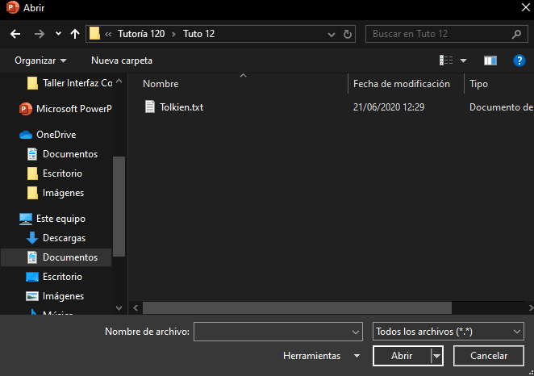
Documento:
Estructura de listas:
¿Yo puedo escribir aquí?
Pasar a HTML
Traducir
Limpiar
Abrir
Tokenisar
Notes:
Creado por Josué Solís B.
Mockup del taller numero 2

Slide 28
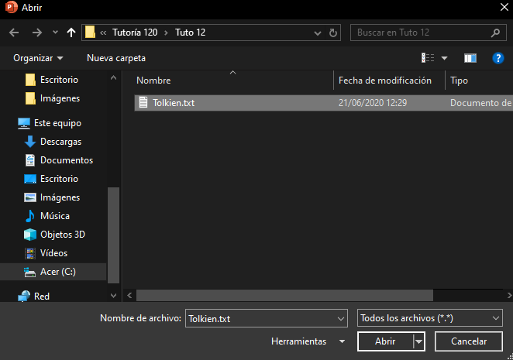
Documento:
Estructura de listas:
¿Yo puedo escribir aquí?
Pasar a HTML
Traducir
Limpiar
Abrir
Tokenisar
Notes:
Creado por Josué Solís B.
Mockup del taller numero 2

Slide 29
Documento:
Estructura de listas:
¿Yo puedo escribir aquí?
Pasar a HTML
Traducir
Limpiar
Abrir
Tokenisar
Notes:
Creado por Josué Solís B.
Mockup del taller numero 2

Slide 30
Documento:
Estructura de listas:
¿Yo puedo escribir aquí?
Pasar a HTML
Traducir
Limpiar
Abrir
Tokenisar
Notes:
Creado por Josué Solís B.
Mockup del taller numero 2

Slide 31
Documento:
Estructura de listas:
¿Yo puedo escribir aquí?
Pasar a HTML
Traducir
Limpiar
Abrir
Tokenisar
Notes:
Creado por Josué Solís B.
Mockup del taller numero 2

Slide 32
Documento:
Estructura de listas:
¿Yo puedo escribir aquí?
Pasar a HTML
Traducir
Limpiar
Abrir
Tokenisar
Notes:
Creado por Josué Solís B.
Mockup del taller numero 2

Slide 33
Documento:
Estructura de listas:
¿Yo puedo escribir aquí?
Pasar a HTML
Traducir
Limpiar
Abrir
Tokenisar
Notes:
Creado por Josué Solís B.
Mockup del taller numero 2

Slide 34
Documento:
Estructura de listas:
¿Yo puedo escribir aquí?
Pasar a HTML
Traducir
Limpiar
Abrir
Tokenisar
Notes:
Creado por Josué Solís B.
Mockup del taller numero 2

Slide 35
Documento:
Estructura de listas:
¿Yo puedo escribir aquí?
Pasar a HTML
Traducir
Limpiar
Abrir
Tokenisar
Notes:
Creado por Josué Solís B.
Mockup del taller numero 2

Slide 36
Documento:
Estructura de listas:
¿Yo puedo escribir aquí?
Pasar a HTML
Traducir
Limpiar
Abrir
Tokenisar
Notes:
Creado por Josué Solís B.
Mockup del taller numero 2

Slide 37
Documento:
Estructura de listas:
Pasar a HTML
Traducir
Pasado a HTML con éxito
Limpiar
Abrir
Tokenisar
Notes:
Creado por Josué Solís B.
Mockup del taller numero 2

Slide 38
Documento:
Estructura de listas:
¿Yo puedo escribir aquí?
Pasar a HTML
Traducir
Pasado a HTML con éxito
Limpiar
Abrir
Tokenisar
Notes:
Creado por Josué Solís B.
Mockup del taller numero 2

Slide 39
Documento:
Estructura de listas:
Tres Anillos para los Reyes Elfos bajo el cielo.
Siete para los Señores Enanos en palacios de piedra.
Nueve para los Hombres Mortales condenados a morir.
Uno para el Señor Oscuro, sobre el trono oscuro
en la Tierra de Mordor donde se extienden las Sombras.
Un Anillo para gobernarlos a todos. Un Anillo para encontrarlos,
un Anillo para atraerlos a todos y atarlos en las tinieblas
en la Tierra de Mordor donde se extienden las Sombras.
Pasar a HTML
Traducir
Pasado a HTML con éxito
Limpiar
Abrir
Tokenisar
Notes:
Creado por Josué Solís B.
Mockup del taller numero 2

Slide 40

Creado por Josué SOLÍS B

